Slide 1

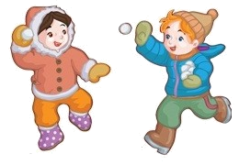
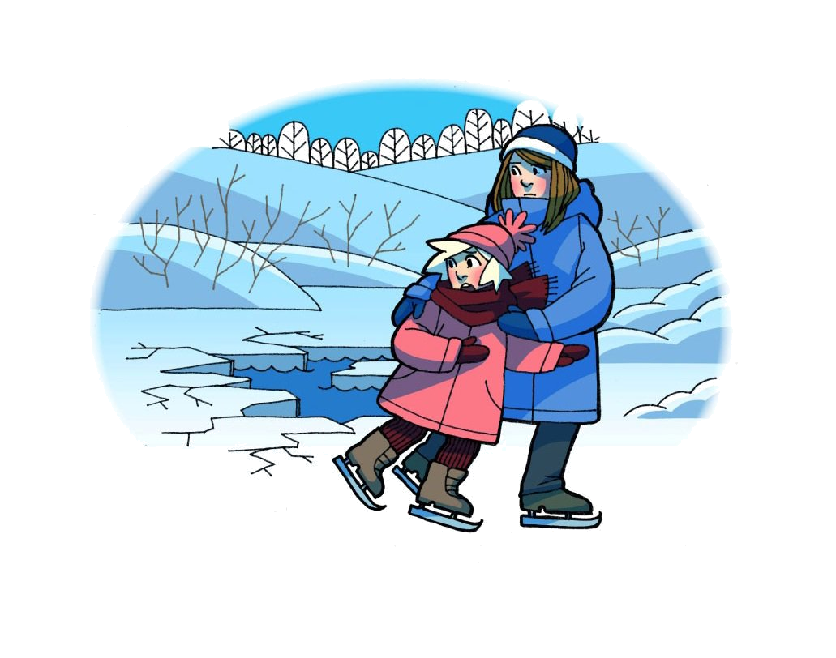
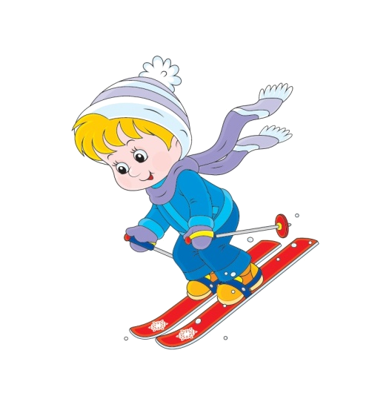

Азбука безопасности в зимнее время
ОГБУЗ «Центр общественного здоровья и
медицинской профилактики Костромской области»

Slide 2
Дорогой друг!
В зимнее время во время прогулки и игр очень важно быть внимательным и соблюдать правила безопасного поведения.
Давай вместе вспомним эти правила.
Отгадай загадку. Выбрав правильный ответ, ты сможешь прочитать необходимые рекомендации по личной безопасности в зимнее время.

Slide 3

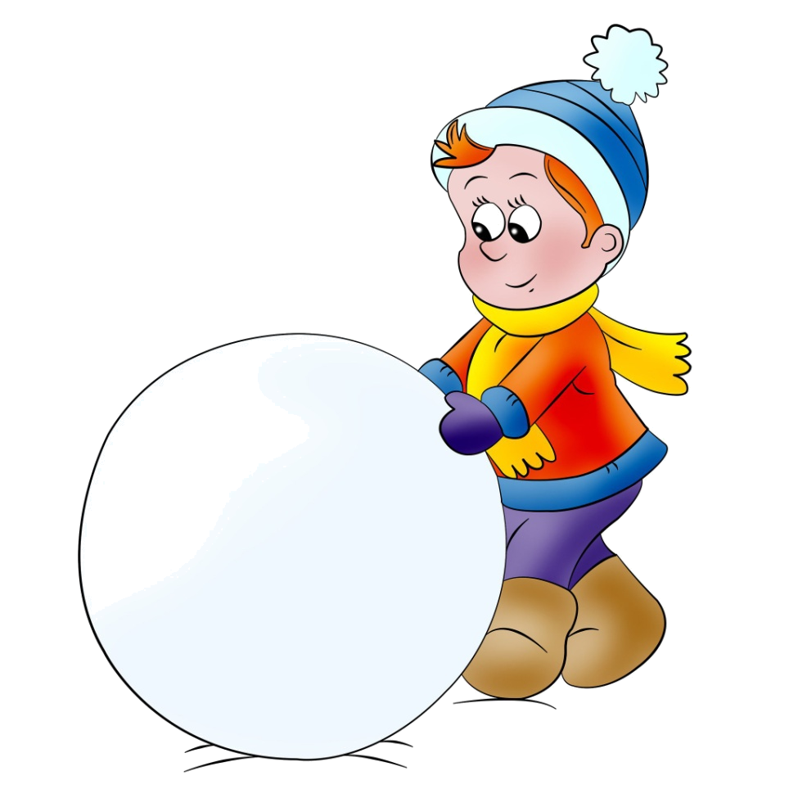
гололёд
снежки
горка
Зацепилась за карниз
И растёт, как шишка, вниз.
сосулька
каток
вода
спасатель
Notes:
3

Slide 4
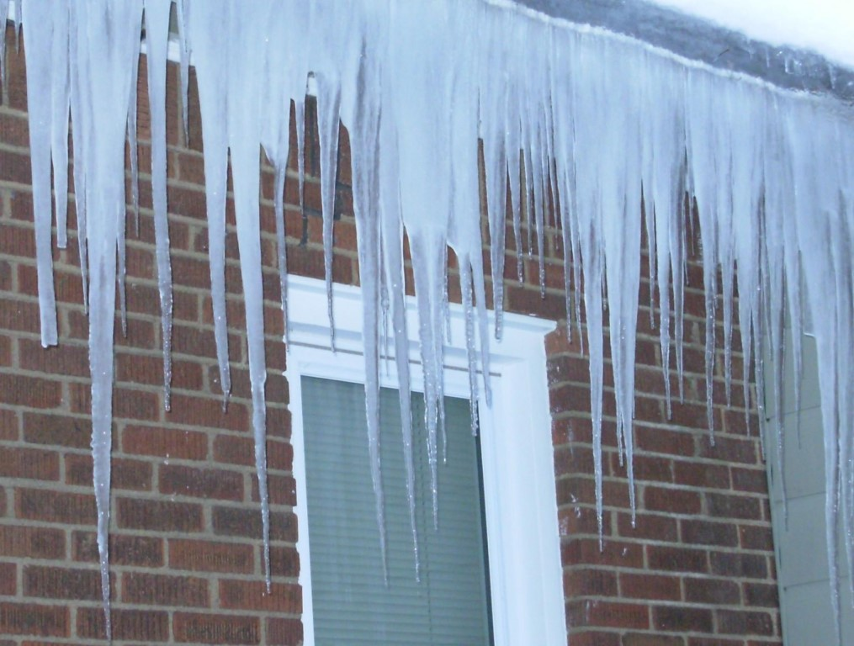

Осторожно, сосульки!
При движении по тротуару держитесь подальше от домов.
Не стойте под карнизами и балконами, на которых образовались сосульки.
Не входите в ограждённые зоны!
Не пробуйте сосульки на вкус! Замёрзшая вода содержит микробы.

Slide 5
гололёд
снежки
горка
Не легко иногда
Забираться туда,
Но легко и приятно
Прокатиться обратно.
сосулька
каток
вода
спасатель

Slide 6
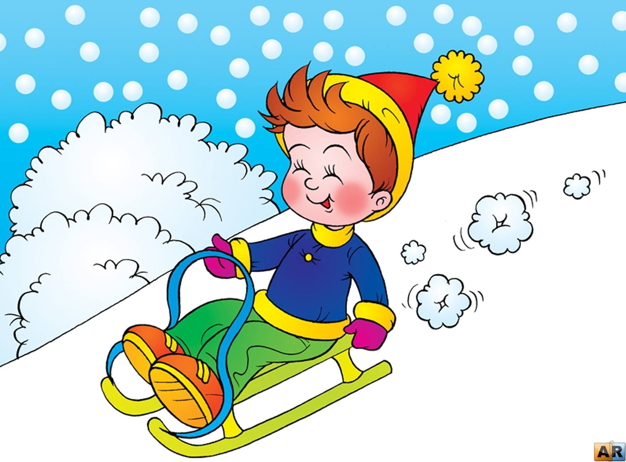
На горке
Убедитесь в безопасности горки.
Съезжайте с горки по очереди.
Не съезжайте с горки, пока не отойдёт в сторону предыдущий ребёнок.
Скатывайтесь с горки сидя, ногами вперёд.
Нельзя кататься вблизи дороги, водоёма, тротуара.

Slide 7
гололёд
снежки
горка
В морях и реках обитает,
Но часто по небу летает.
А как наскучит ей летать,
На землю падает опять. .
сосулька
каток
вода
спасатель

Slide 8
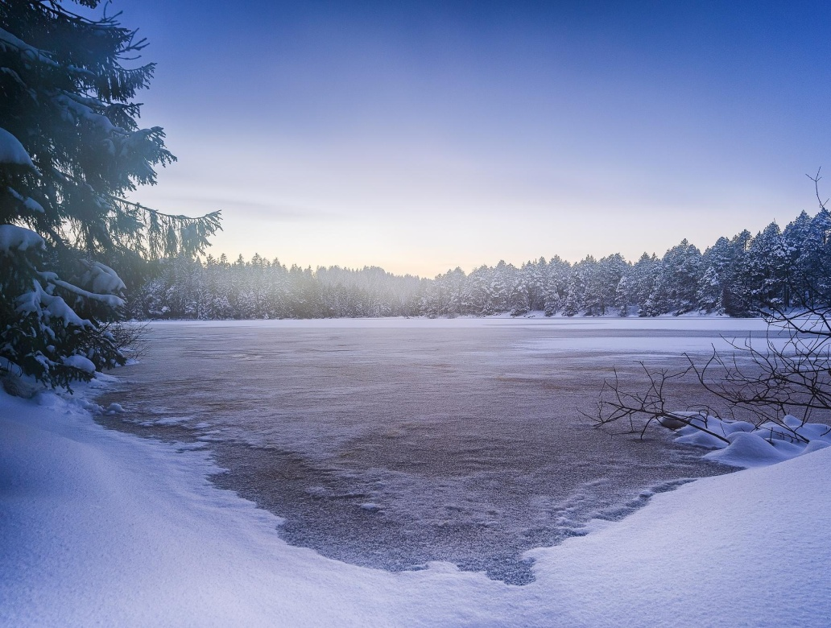
У водоёмов
Не выходите на замёрзшие водоёмы.
Не проверяйте прочность льда ногой.
Будьте осторожны: под снегом могут быть полыньи, трещины.

Slide 9
гололёд
снежки
горка
То морозы, то тепло,
Вся дорога как стекло.
Не полита, а блестит,
Кто идёт по ней - скользит.
сосулька
каток
вода
спасатель

Slide 10
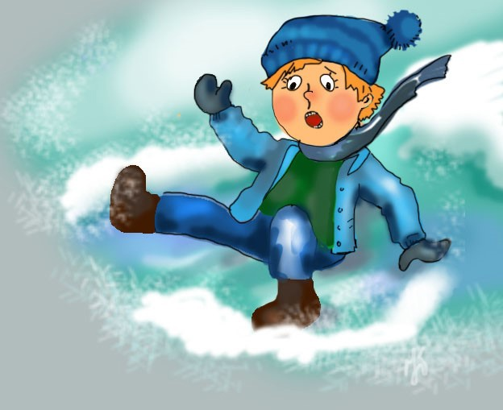
Осторожно, гололёд!
Передвигайтесь мелкими шажками, наступая на всю подошву.
Смотрите под ноги.
Не держите руки в карманах.
Обходите скользкие места.
Используйте ледоступы.
Соблюдайте особую осторожность при переходе дороги.

Slide 11
гололёд
снежки
горка
Тем бывает нужен,
Кто с коньками дружен.
сосулька
каток
вода
спасатель

Slide 12

На катке
Катание детей до 12 лет на катке возможно только в сопровождении взрослых.
Нельзя во время катания толкаться, прыгать, баловаться.
Нельзя кататься на высокой скорости.
Избегайте столкновений.
Будьте осторожны: коньки острые и могут нанести травму другому человеку.

Slide 13
гололёд
снежки
горка
В снегу уже все
по уши,
Довольны малыши.
У всех намокли варежки,
Играем мы в ….
сосулька
каток
вода
спасатель

Slide 14
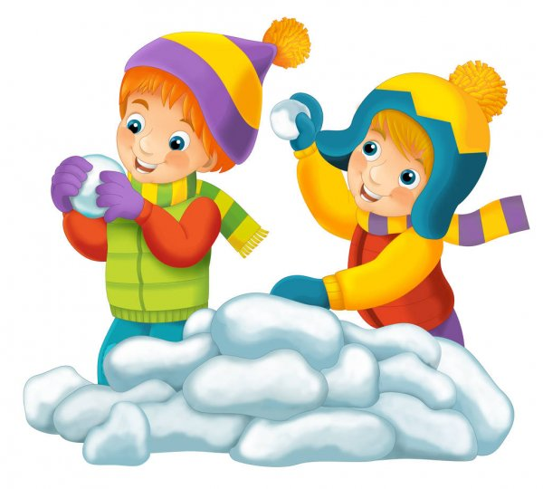
При игре в снежки
Будьте осторожны: во время лепки снежков под снегом могут оказаться осколки стекла, проволока, мусор.
Не лепите слишком твёрдые снежки.
Нельзя бросать снежки в лицо и голову.
Нельзя бросать лёд.

Slide 15
гололёд
снежки
горка
Если вдруг с кем-то случится беда,
На помощь придёт и поможет всегда.
сосулька
каток
вода
спасатель

Slide 16

Это должен знать каждый!
Будьте осторожны и внимательны!
Если всё же случилась беда, звоните в службу спасения.

